Slide 1
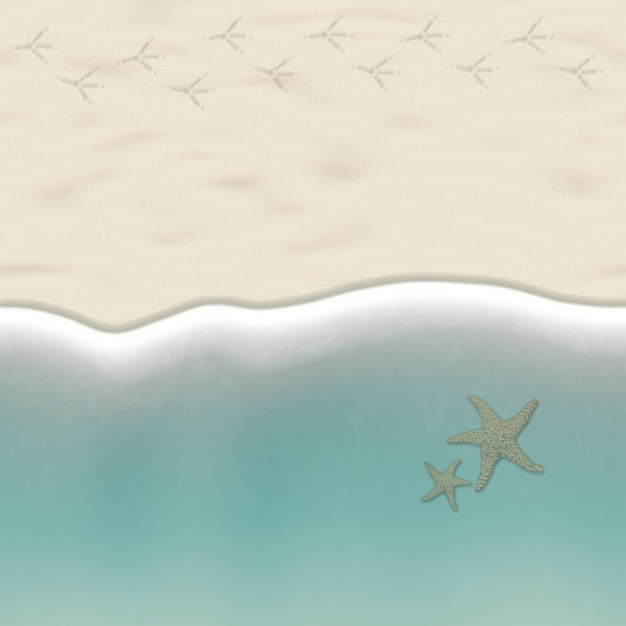
НАЗВАНИЕ ТЕМЫ
ИСПОЛЬЗОВАТЬ
КОНСУЛЬТАЦИЯ ДЛЯ
РОДИТЕЛЕЙ
ПО ПРОФИЛАКТИКЕ ПЛАСКОСТОПИЯ

Slide 2
Заголовок
Текст слайда

Slide 3
Заголовок
https://pixabay.com/ru/пляж-песок-берег-тропических-океан-1604350/

